Slide 1
স্বাগতম

Slide 2
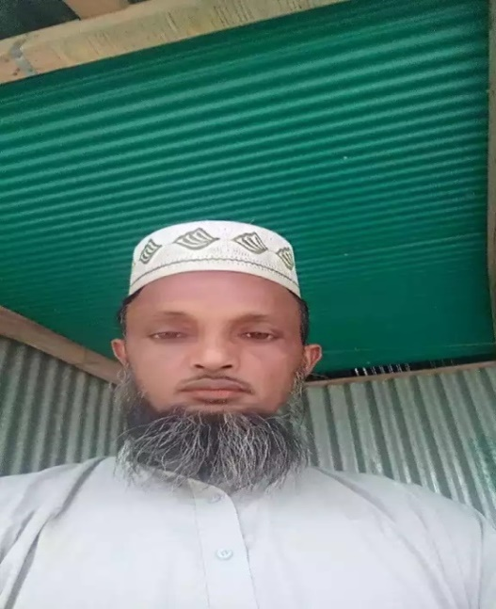
শিক্ষক পরিচিতি
মোঃ শাহাদোত হোসাইন
সহকারী সুপার
চর পৌলী গোরস্থান সংলগ্ন দাখিল মাদ্রাসা
টাঙ্গাইল সদর
মোবাইল ঃ -০১৭২০৩১৭০৩২ www.shahadouth.hossain@gmail.com
পাঠ পরিচিতি
ফিকহ
৮ম শ্রেণী
৫ম অধ্যায়
১ম পাঠ

Slide 3
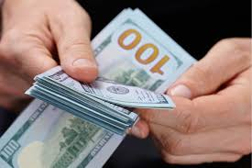
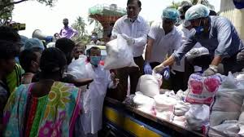
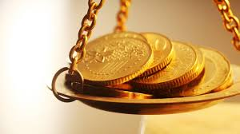
ছবিতে কি দেখতে পাচ্ছ

Slide 4
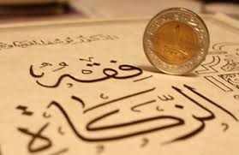
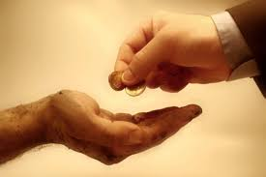
আজকের পাঠ জাকাত

Slide 5
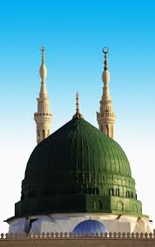
শিখনফল
জাকাতের সংজ্ঞা দিতে পারবে
কোন কোন মালের জাকাত হয় তা বলতে পারবে
জাকাত দানের খাত সমূহ বর্ণনা করতে পারবে

Slide 6
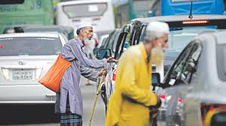
জাকাতের সংজ্ঞা
আভিধানিক সংজ্ঞা ঃ- জাকাত শব্দটি আরবী, অর্থ যে জিনিস ক্রমশ বৃদ্ধি পায় ।
পারিভাষিক সংজ্ঞাঃ- ধনী মুসলিমদের নিসাব পরিমাণ সম্পদ হইতে কিছু সম্পদ গরীব শ্রেণীর লোকদের মাঝে বণ্টন করাকে জাকাত বলে ।

Slide 7
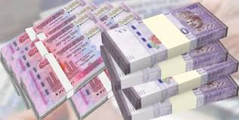
জাকাত ফরয হওয়ার দলিল
মহান আল্লাহ বলেন ,তোমরা সালাত কায়েম করো
এবং যাকাত দাও । (সুরা বাকারা-৪৩)
এরশাদ হচ্ছে “তুমি তাদের সম্পদ থেকে সাদকা গ্রহণ করবে ।
এর দ্বারা তুমি তাদের পবিত্র ও পরিশোধিত করবে ।
(সুরা আত-তাওবা -১০৩)

Slide 8
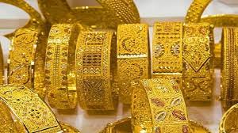
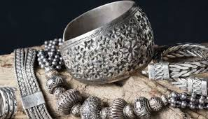
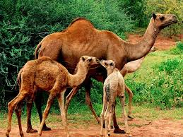
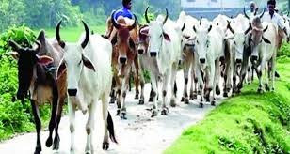
যে সব সম্পদের যাকাত ফরয
১)স্বর্ণ / সোনা ৭.৫ তোলা বা ৮৭.৪৫ গ্রাম হলে , যাকাত ৪০ভাগের ১ ভাগ
২) রৌপ্য ৫২.৫ তোলা বা ৬১২.৫৩ গ্রাম হলে, যাকাত ৪০ ভাগের ১ভাগ
৩) উট ৫টি, গরু ও মহিষ ৩০টি,ছাগল ও ভেড়া ৪০ টি হলে যাকাত দেতে হবে
সোনা
রুপা
উট
গরু

Slide 9
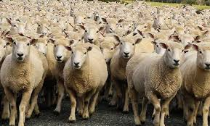
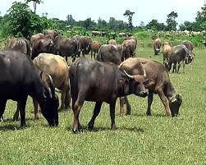
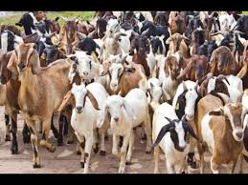
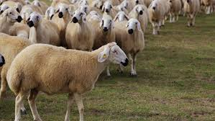
ভেড়া
মহিষ
ছাগল
দুম্বা

Slide 10
যাকাত ব্যয়ের খাত সমূহ
এ সদকা (যাকাত) তো ফকির মিসকিনদের জন্য, তাদের জন্যে যারা সদকার
কাজের জন্য নিয়োজিত ,তাদের জন্যে যাদের মন জয় করা উদ্দেশ্য,দাস
মুক্তির জন্যে, ঋণ গ্রস্থদের জন্যে,আল্লাহর পথে এবং মুসাফিরদের জন্যে
আল্লাহ তায়ালার পক্ষ থেকে ফরয বিধান এবং আল্লাহ সর্বজ্ঞ প্রজ্ঞাময়।
( সুরা আত-তাওবা-৬০)

Slide 11
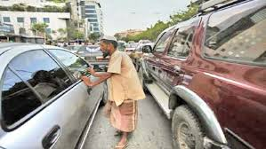
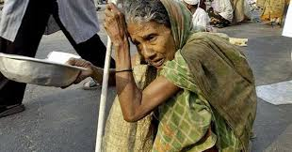
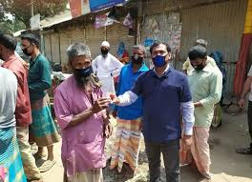
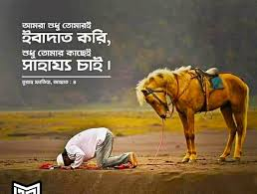
ফকির
মিসকিন
আমেলিন
নওমুসলিম

Slide 12
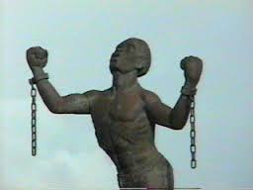
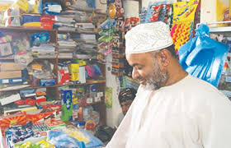
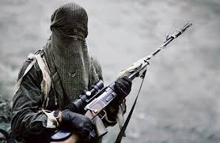
কৃতদাস
ঋণগ্রস্থ ব্যাক্তি
মুসাফির
মুজাহিদ

Slide 13
যাকাত ফরয হওয়ার শর্ত
মুসলমান হওয়া
প্রাপ্ত বয়স্ক হওয়া
পূর্ণ স্বাধীন হওয়া
সম্পদের স্থায়ীত্ত এক বছর পূর্ণ হওয়া
সুস্থ মস্তিষ্ক সম্পন্ন হওয়া
মালিকানা পরিপূর্ণ হওয়া
ঋণ গ্রস্থ্য না হওয়া
নিসাব পরিমাণ মালের মালিক হওয়া

Slide 14
জাকাতের হুকুম
ফরয
মহান আল্লাহ বলেন ,তোমরা সালাত কায়েম করো
এবং যাকাত দাও । (সুরা বাকারা-৪৩)

Slide 15
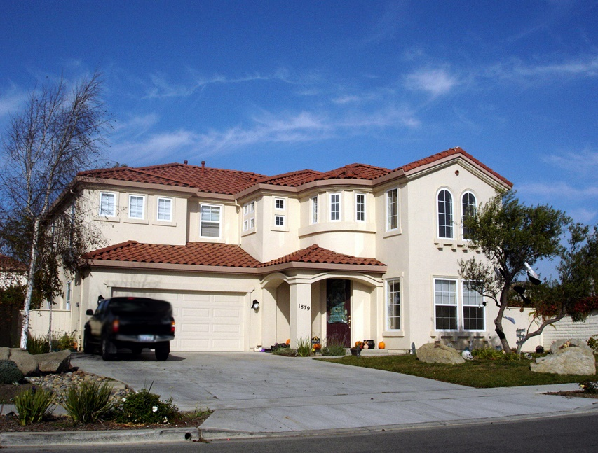
বাড়ীর কাজ
জাকাতের অর্থ ব্যায়ের খাতগুলো লিখে আনবে ,

Slide 16
ধন্যবাদ

